Slide 1
Instaliranje LMS-a

Slide 2
Uvod
LMS – sustav za upravljajne učenjem
najpoznatiji: Moodle
prednosti Moodle-a:
besplatan
jednostavan
fleksibilan
dostupan na 120+ jezika
Preuzimanje Moodla sa službenih stranica
Notes:
Sustav za upravljanje učenjem (Learning Management System – LMS) je program za upravljanje, dokumentiranje, praćenje, izvješćivanje i dostavljanje online tečajeva i obuka ili jednostavnije platforma za e-učenje. Moodle je jedan od najpoznatijih takvih sustava, besplatan je, jednostavan, fleksibilan i dostupan na više od 120 jezika. U nastavku ćete naučiti kako instalirati Moodle pomoću XAMPP-a, kojeg ste već prethodno instalirali u nekoj od ranijih lekcija.

Slide 3
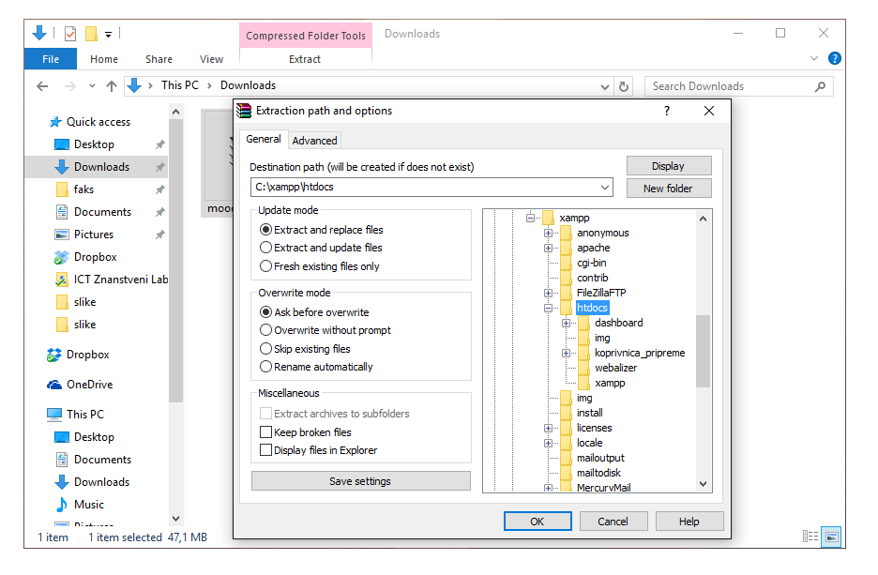
Instalacija Moodle-a
Raspakiranje Moodla
Preuzimanje Moodla sa službenih stranica
Notes:
Na samom početku potrebno je preuzeti Moodle sa službenih stranica https://download.moodle.org/releases/latest/ i odabrati posljednju verziju u .zip formatu.
Nakon preuzimanja potrebno ga je raspakirati desnim klikom na Extract files… i zatim odabrati C:\xampp\htdocs te potvrditi klikom na OK.

Slide 4
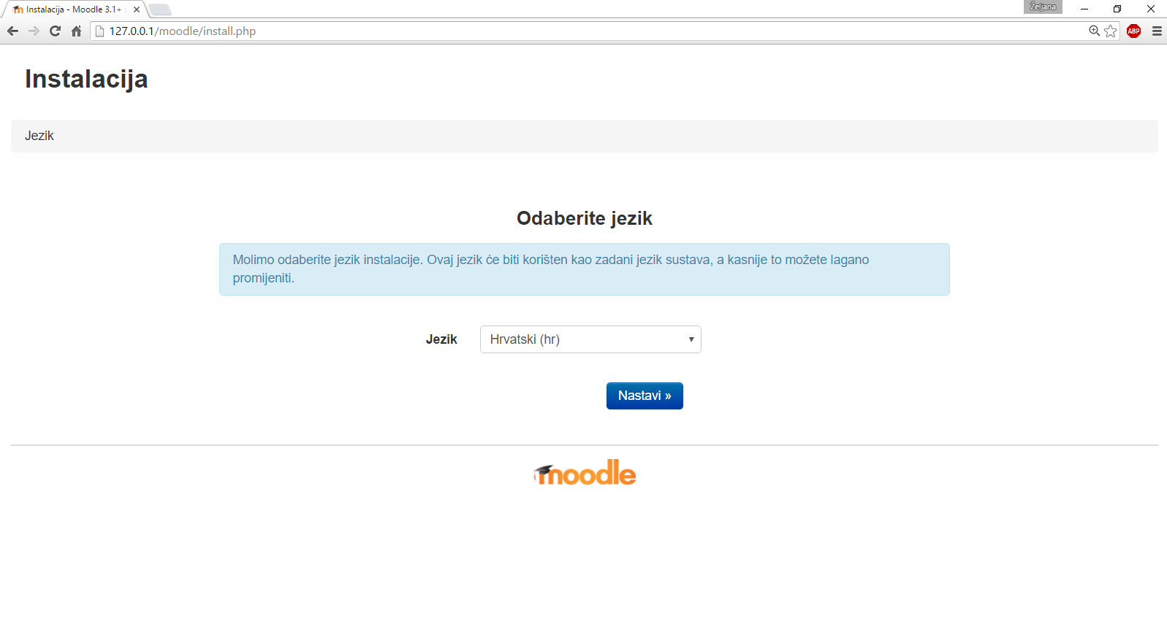
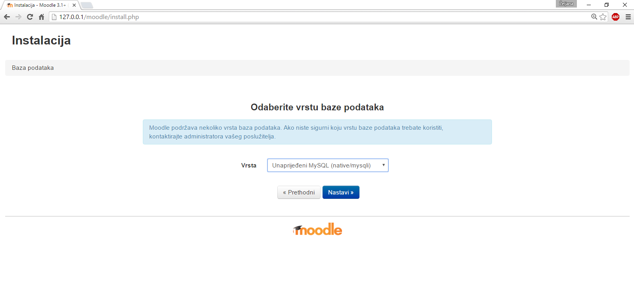
Instalacija Moodle-a
Odabir jezika
Odabir vrste podataka
Notes:
Zatim je potrebno pokrenuti XAMPP, koji ste već ranije instalirali u nekoj od prethodnih lekcija, a potom pokrenuti Apache i MySQL. Nakon toga trebate otvoriti web preglednik i upisati 127.0.0.1/moodle ili localhost/moodle koji će pokrenuti instalaciju. Prvi korak je odabrati hrvatski jezik i kliknuti Nastavi dva puta.
Nakon toga se odabire MySQL vrsta baze podataka.

Slide 5
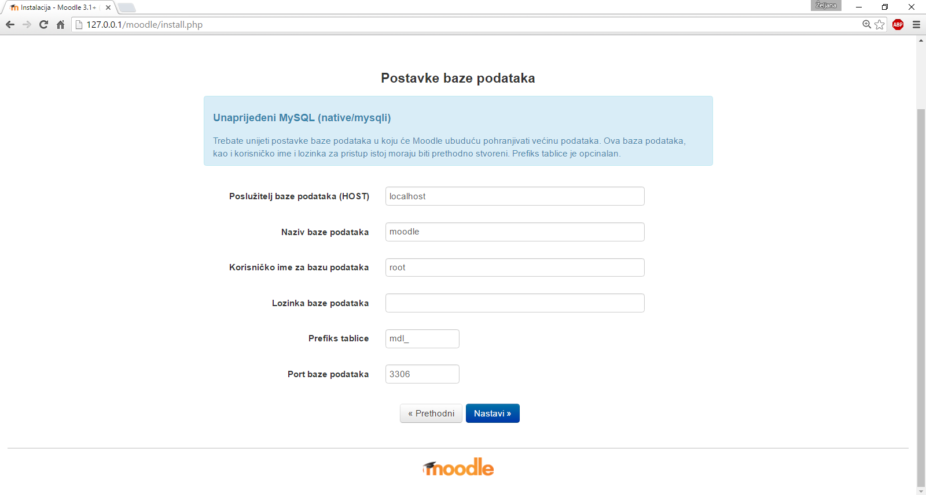
Instalacija Moodle-a
3306
Postavke baze podataka
Notes:
Slijeći korak je određivanje postavki baze podatka. Neki će podaci već biti unešeni, dok druge morate unijeti sami. Lozinka baze podataka se ostavlja prazna. Port baze podataka je 3306 jer je tako određeno prema zadanim postavkama tijekom instalacije MySQL-a. U verzijama 3.+ moodla nije potrebno prethodno izraditi bazu kao kod prijašnih, no, ukoliko instalacija izbacuje grešku možete u poglavlju Dodatno pročitati kako izraditi bazu da bi nastavili instalaciju.
U sljedećem koraku izbaciti će se poruka o copyrightu, potvrđujete uvjete korištenja klikom na Nastavi.

Slide 6
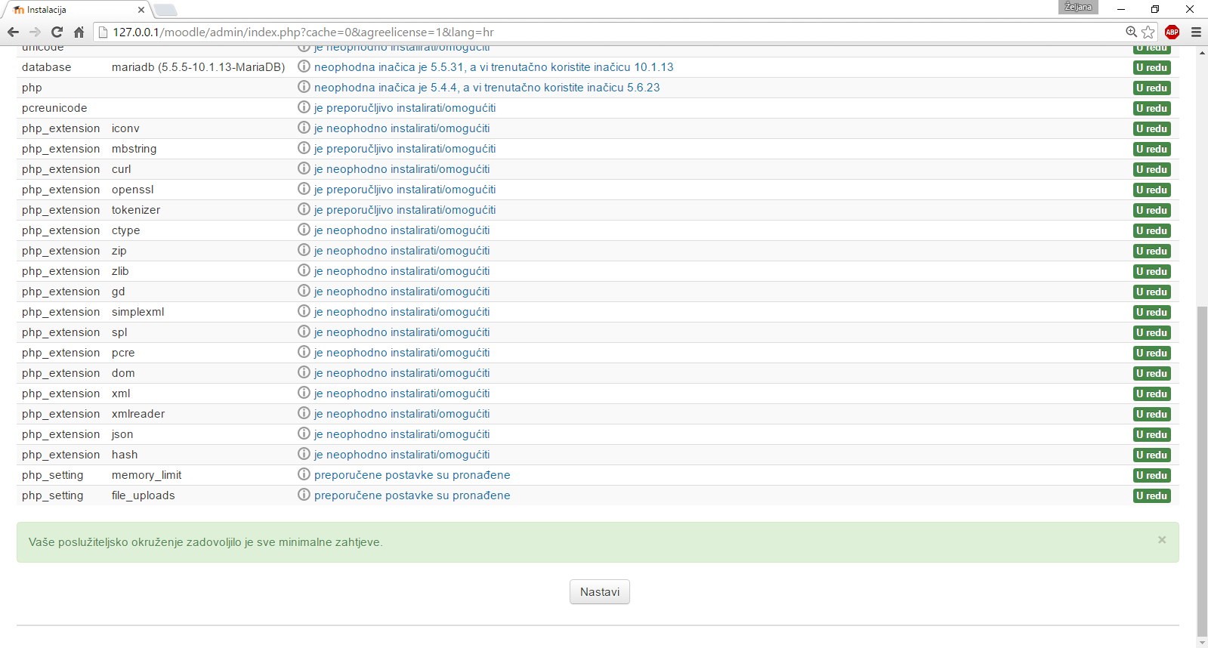
Instalacija Moodle-a
Provjera poslužitelja
Notes:
Zatim će se pojaviti provjera poslužitelja, odnosno servera, i ako na dnu stranice piše „Vaše poslužiteljsko okruženje zadovoljilo je sve minimalne zahtjeve.“ možete kliknuti na Nastavi i započeti će instalacija. U slučaju da nemate zadovoljene sve uvjete i ne možete nastaviti s instalacijom zato što imate različitu inačicu MySQL-a od one koja je potrebna pročitajte u poglavlju Dodatno kako riješiti taj problem.

Slide 7
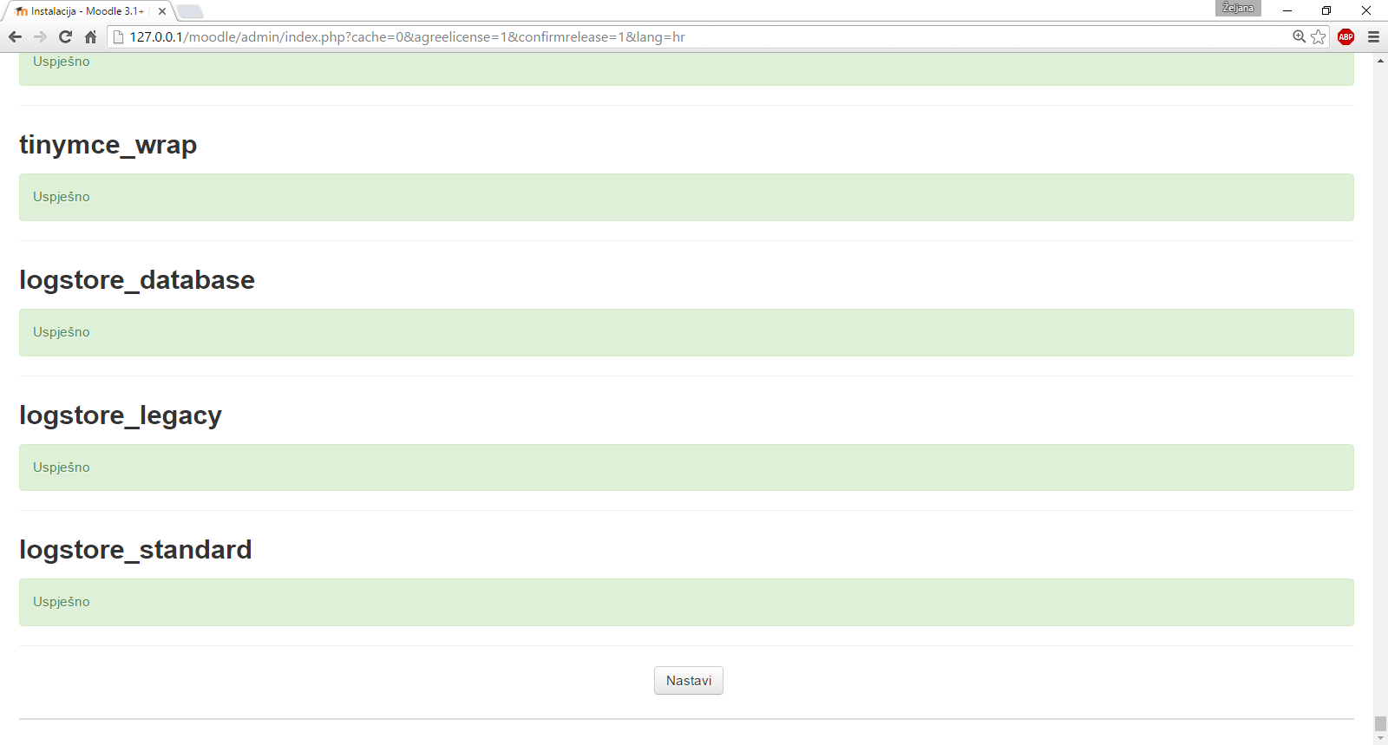
Instalacija Moodle-a
Instalirane stavke
Instalacija Moodla
Notes:
Nemojte da vas zbuni instalacija gdje se na potpuno bijelom prozoru nalaze doslovno dvije riječi „Instalacija Sustav“, Moodle se instalira i instalacija može potrajati nekoliko minuta.
Nakon nekoliko minuta pokazat će se niz stavki koje su uspješno instalirane, ali to još nije sve, klikom na Nastavi nastavlja se instalacija.

Slide 8
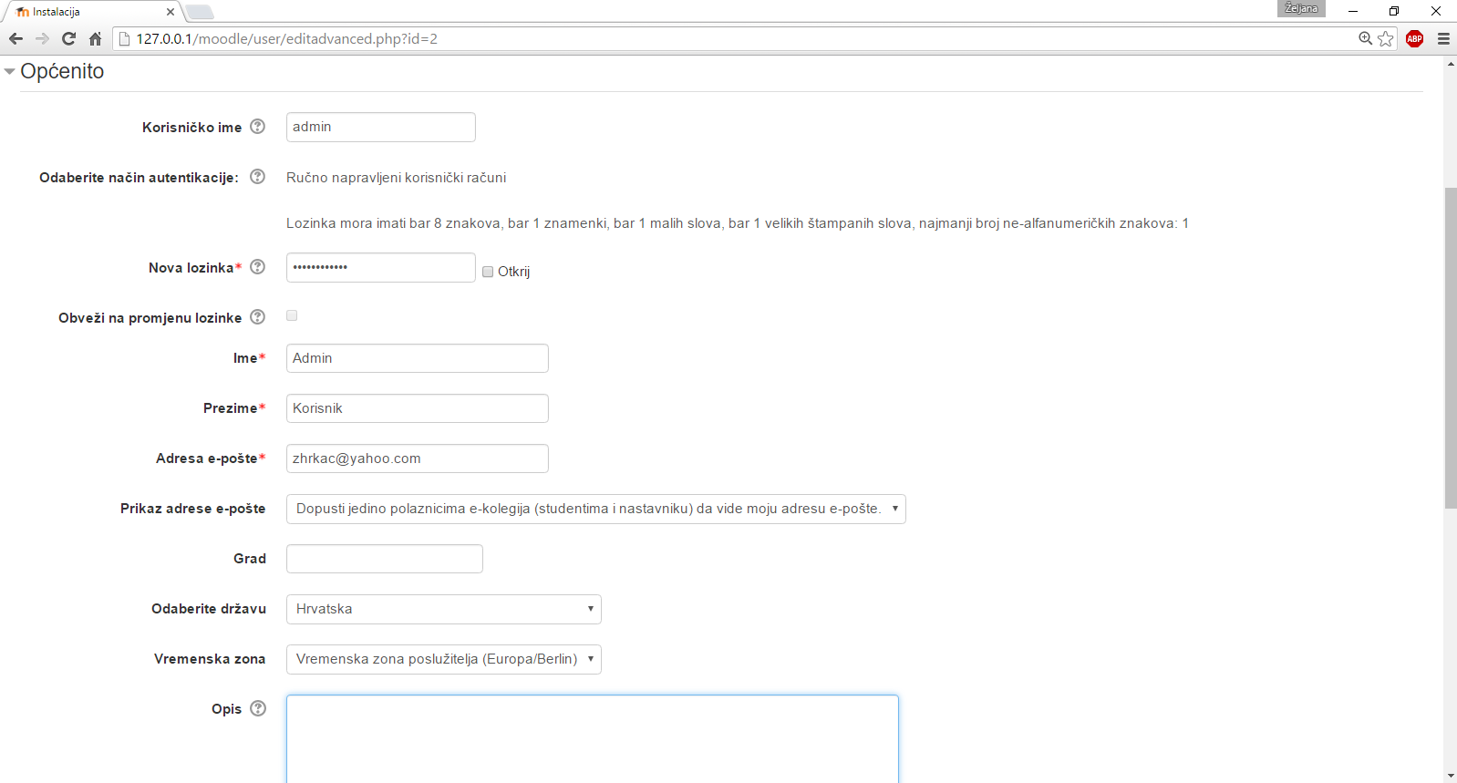
Instalacija Moodle-a
Podešavanje administratorskog sučelja
Notes:
Slijeće što se traži jest da se podesi administratorski korisnički račun. U kategoriji Općenito obavezno je unijeti novu lozinku pomoću koje ćete se logirati na administratorski račun, ime i prezime je već uneseno, ali ih možete promijeniti, te e-mail. Sva ostala polja, kao i ona iz kategorija Dodatna imena i Opcionalno, nisu obavezna za unijeti tako da ih možete preskočiti i pohraniti promjene.

Slide 9
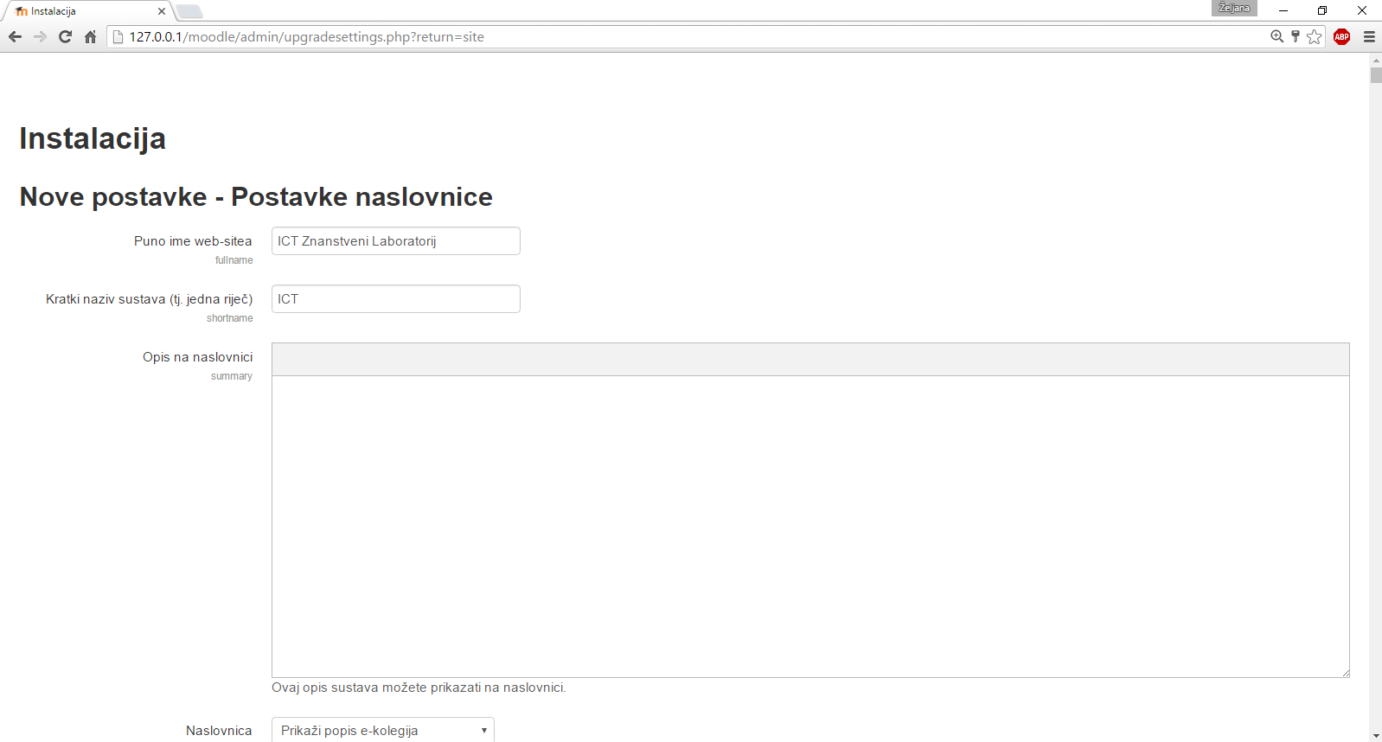
Instalacija Moodle-a
Postavke naslovnice
Notes:
Slijedeći korak su postavke naslovnice. Ovdje upisujete naziv web stranice, kratki naziv, opis stranice te razne druge postavke koje možete istražiti sami ili potvrditi one zadane.

Slide 10
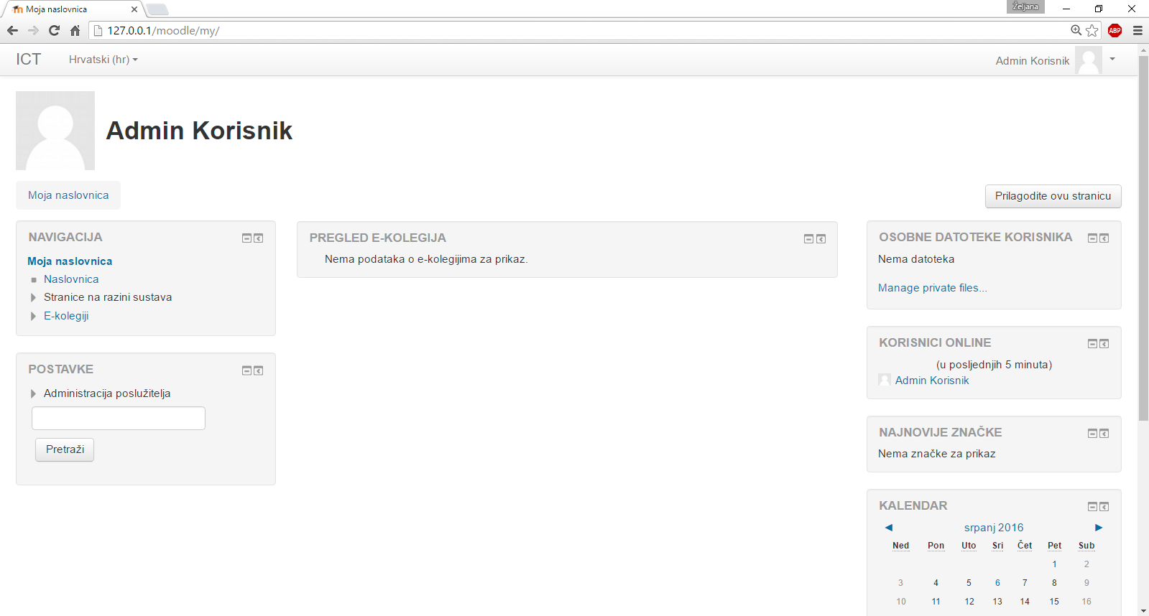
Instalacija Moodle-a
Moodle spreman za korištenje
Notes:
Nakon što ste pohranili promjene vaš Moodle je spreman za korištenje.

Slide 11
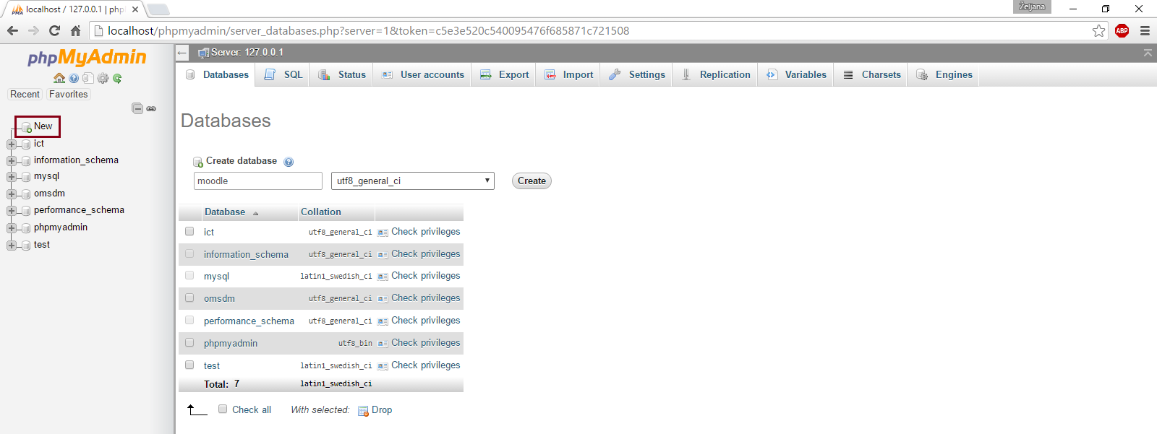
Dodatno – potrebno je prethodno izraditi bazu
create database moodle character set utf8 collate utf8_general_ci;
Izrada baze u MySQL Workbenchu
Izrada baze u phpMyAdminu
Notes:
Problem možete riješiti tako da otvorite web preglednik i upišete localhost/phpmyadmin te kliknete na New i zatim upišete ime baze (moodle) i odaberete kodiranje utf8_general_ci. Klikom na Create napravili ste bazu i možete se vratiti na instalaciju.
Također, bazu možete napraviti u MySQL Workbenchu, a ne phpMyAdminu. Potrebno je samo upisati naredbu create database moodle character set utf8 collate utf8_general_ci; .

Slide 12
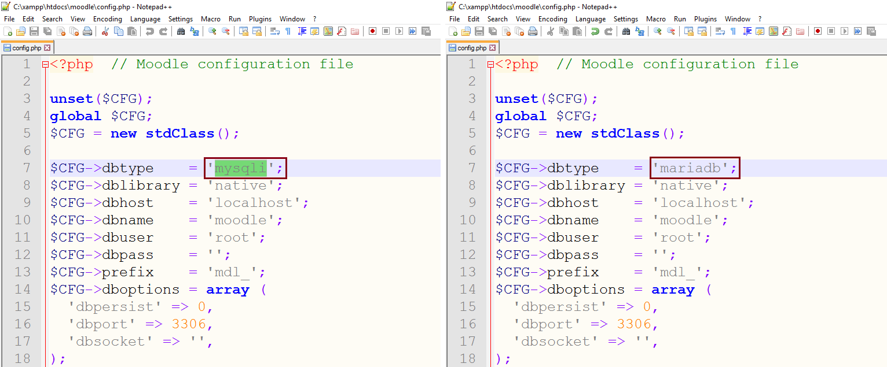
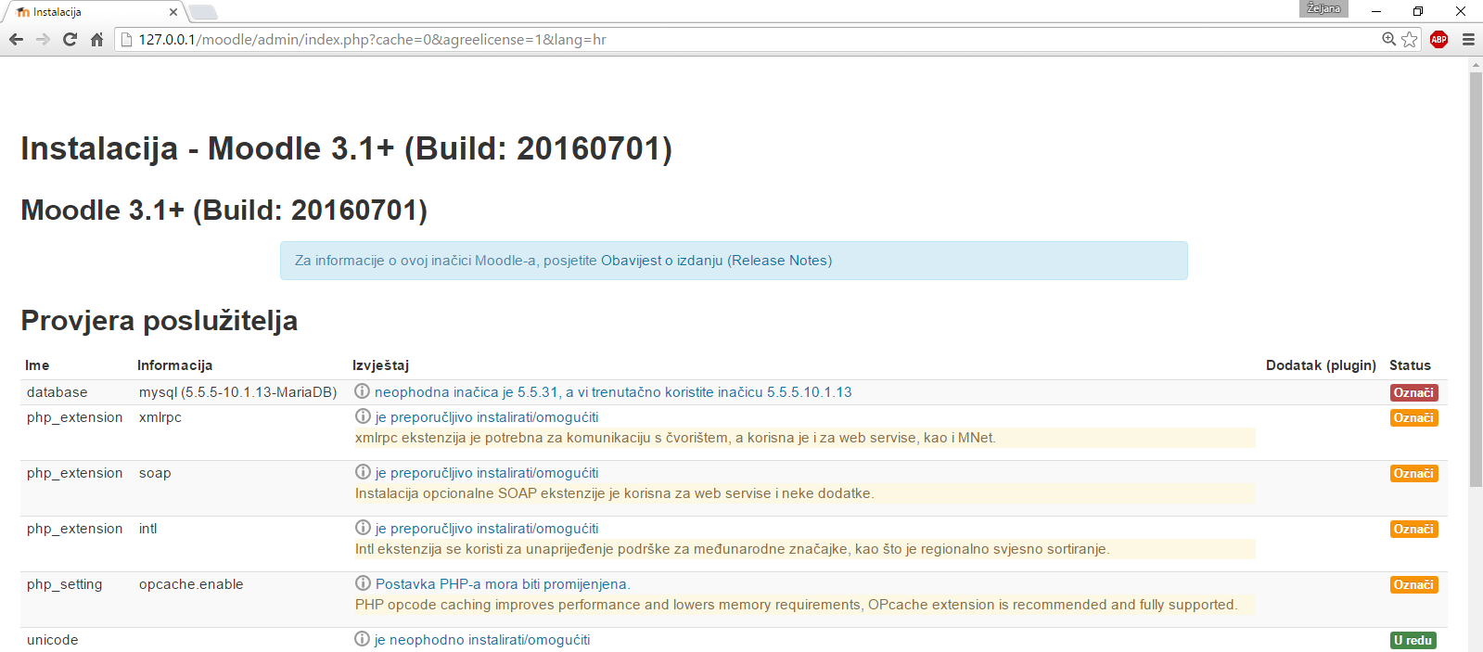
Dodatno - Različita inačica MySQL-a
Uređivanje cfg.php datoteke
Različita inačica MySQL-a od one koja je potrebna
Notes:
U slučaju da imate različitu inačicu MySQL-a od one koja je potrebna i ne možete nastaviti s instalacijom jer vam izbacuje grešku kao na slici učinite sljedeće:
1) otiđite u C:\xampp\htdocs\moodle i pronaći config.php datoteku te ju otvorite s Notepad++.
2) Zatim na liniji 7 promijenite dbtype iz mysqli u mariadb. Vratite se na instalaciju i na dnu kliknite za ponovnu provjeru.

Slide 13
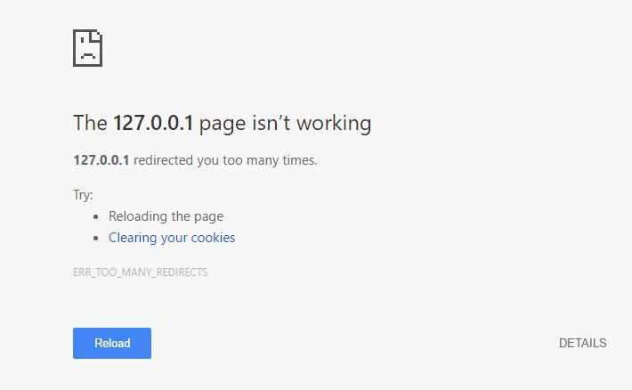
Dodatno - The 127.0.0.1 page isn't working
Greška 127.0.0.1 page isn’t working
Notes:
Ova greška se može pojaviti tijekom instalacije, obično pred kraj. Nije poznato kako točno riješiti ovaj problem, no, postoji nekoliko opcija.

Slide 14
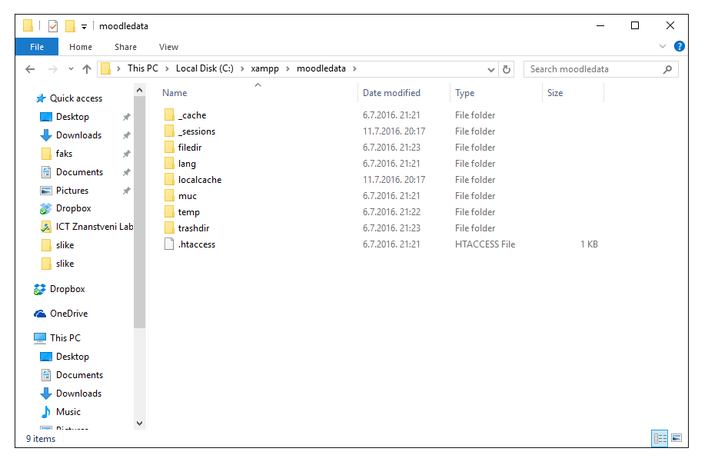
Dodatno - The 127.0.0.1 page isn't working
Promjena naziva mapa cache i session
Brisanje kolačića (cookies)
Notes:
Za početak probajte obrisati kolačiće (cookies). Ukoliko koristite Google Chrome to možete učiniti tako da odete na Settings -> Show advanced settings -> Privacy content settings -> All cookies and site data -> u tražilicu upisati 127.0.0.1 i zatim kliknuti na X kako bi se obrisalo.
Nakon toga obrišite moodle mapu iz C:\xampp\htdocs i ponovno raspakirajte moodle te u pregledniku upišite 127.0.0.1/moodle. Ako se pokrene instalacija biti će potrebno ponoviti prvih par koraka instalacije, ali ne i sve.
U slučaju da to nije pomoglo možete probati u C:\xampp\moodledata očistiti cache tako da u mapi moodledata preimenujete mape cache i session u _cache i _session.

Slide 15
Hvala na pažnji!

